Slide 1
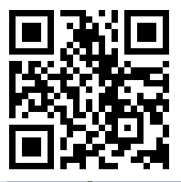
מפגש למורות ומורי הביולוגיה
תשפ"א בצל קורונה
סרקו ברקוד
לתמיכה טכנית
המפגש יחל בשעה 20:30 / 8:30
4-5 באוגוסט 2020 : י"ד – ט"ו באב תש"ף

Slide 2
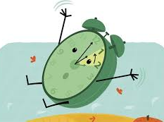
מה במפגש?
ד"ר אירית שדה – הוראת שעה תשפ"א הצפויה לתוכנית הלימודים
ענת זינגר פינקלשטיין – הוראה מרחוק – מחשבות אתגרים והצעות
אסנת יוטקו-צרפתי/רננה דרומר – חומרי למידה עתירי מדיה בתוכנית הלימודים
סיגל שפירא – השתלמויות שונות וקהילות מורים תשפ"א
שאלות ותשובות

Slide 3
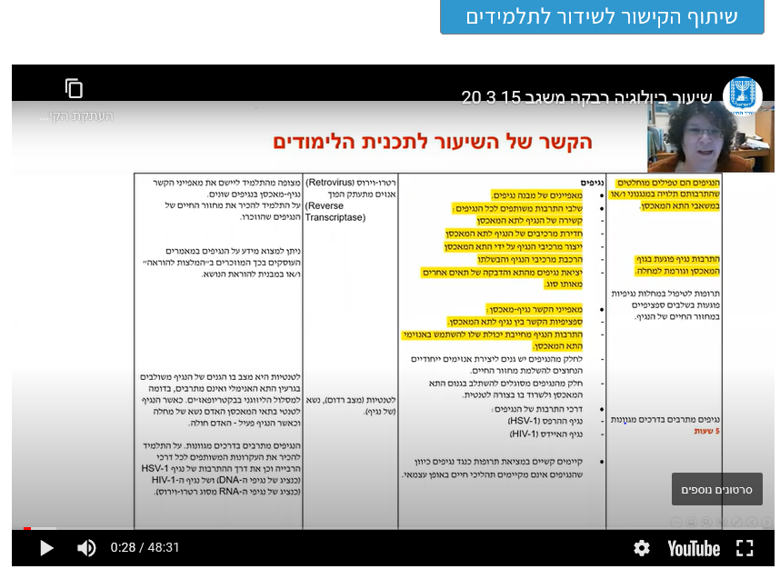
תשפ"א בצל הקורונה
אל תחמיצו את
מאגר השיעורים המוקלטים שנמצא
במרחב הפדגוגי הביולוגי
ד"ר אירית שדה
מפמ"ר ביולוגיה
אב תש"ף 8.2020

Slide 4
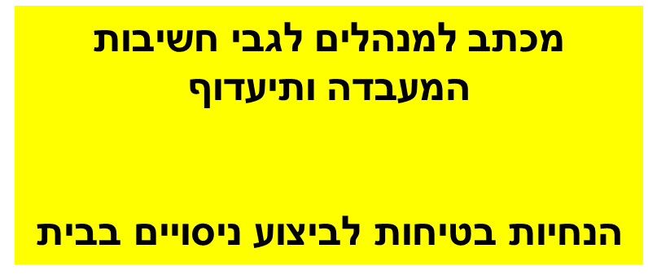
מיקוד...
המיקוד שנעשה אינו מעיד על חשיבות הנושאים
מבוסס על שיקולים טכניים הקשורים להיקף השעות, לקשר בין תכנים בחלק העיוני והמעבדה
- "רצועות" ככל האפשר
הנושאים עליהם לא תשאלנה שאלות בבחינות בתשפ"א מסומנים בתכלת (מחוקים בקו)
קובץ המיקוד וחוזר מפמ"ר יפורסמו כאשר יתקבל אישור לפרסמם, יועלו במדור "מה חדש" בשולחן המפמ"ר.
עיוני – קשר בין ליבה להעמקה
מעבדה – נושאים (אנזימים, חדירות קרומים*, פוטוסינתזה ודיות) ומיומנויות
דוגמה: בלי מיקרוסקופ
ביוחקר – הקלות והמלצות
עבודת חקר + סיור
*מעבדה תשע"ג 2013 – מעבדה 1 (בהתאם לתו הסגול) חיונית גם לחלק העיוני.
מבוא למדעים – (יחידת הוראה: חיסון וקורונה (אפשר לשלב גם למתמחים) תפורסם באתר מרכז המורים)

Slide 5
מעבדות וחקר
בימים בבית ספר – לתת עדיפות לפעילות במעבדה + גודל קבוצת לימוד
במעבדה – פעילויות קצרות. החלק המעשי בכתה, דיון אפשר גם בזום
סרטוני מעבדה – שיטות עבודה, תוצאות
מעבדות יבשות
שיעורים מוקלטים
סרטוני "ביוחקר ברשת" – שיטות עבודה
ניסויים ביתיים
הדגמה מהמעבדה (תלמידים/מורה/לבורנט)

Slide 6
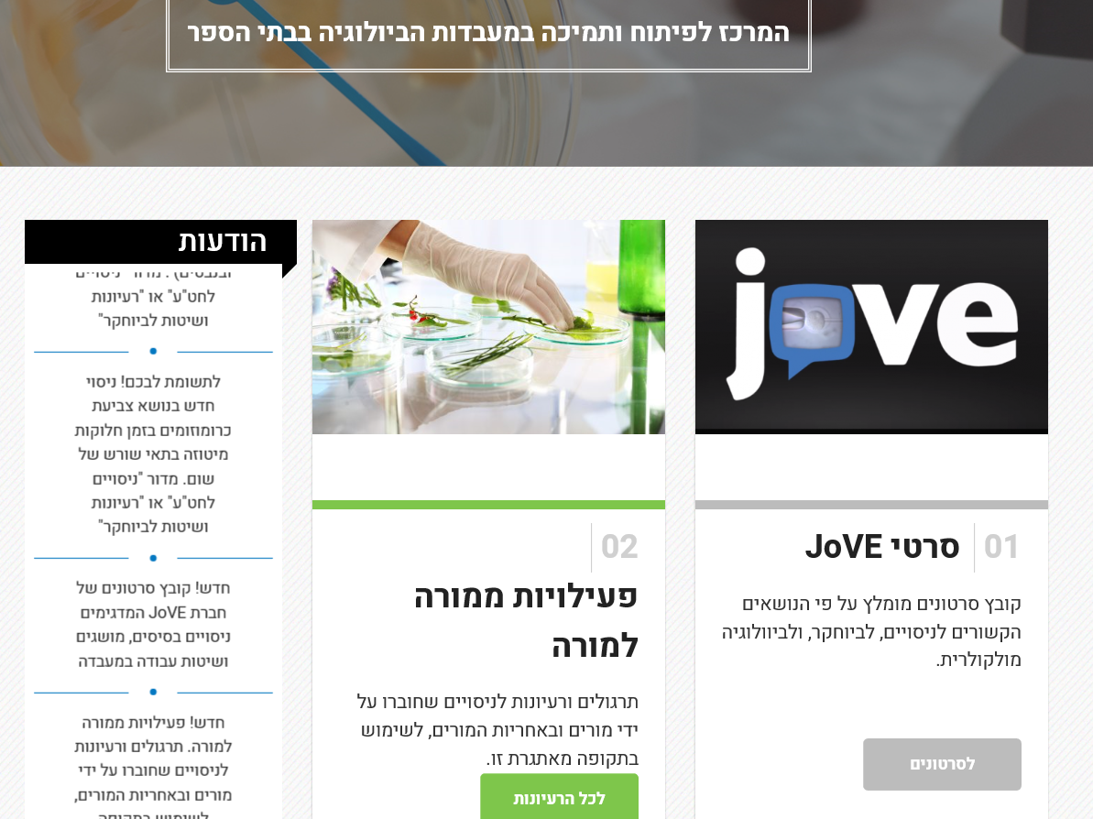
http://www.biu-edulab.org.il/#/

Slide 7
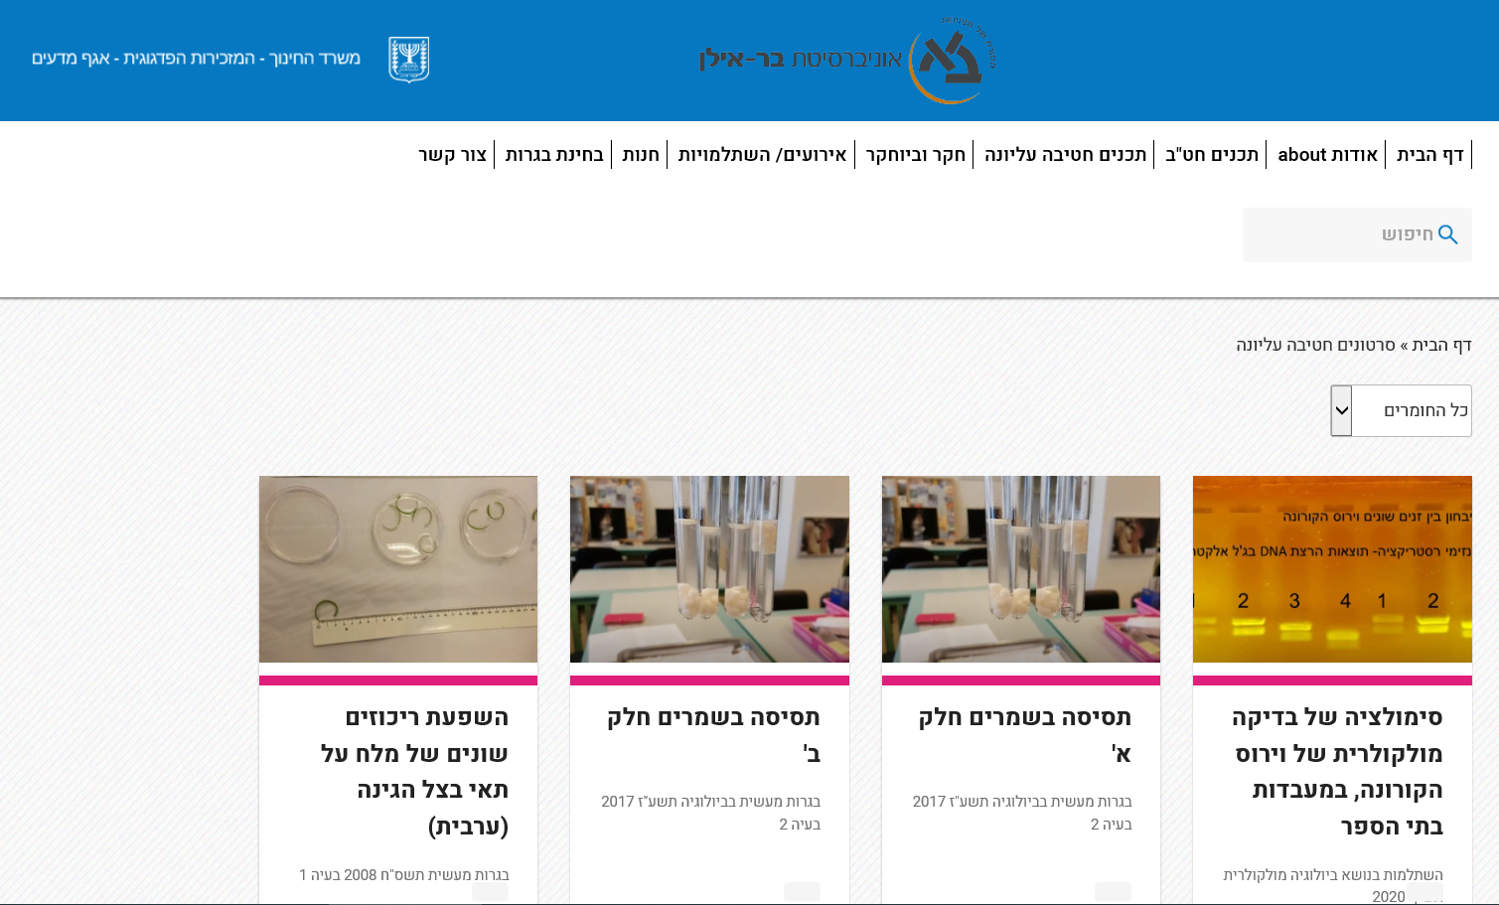
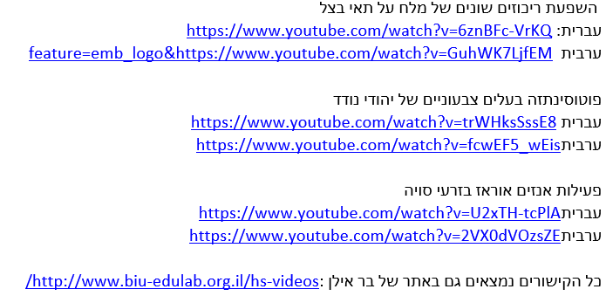
גם
ממורה למורה
להגדיל את המאגר
בשתי השפות
בהתאם לכללי הבטיחות

Slide 8
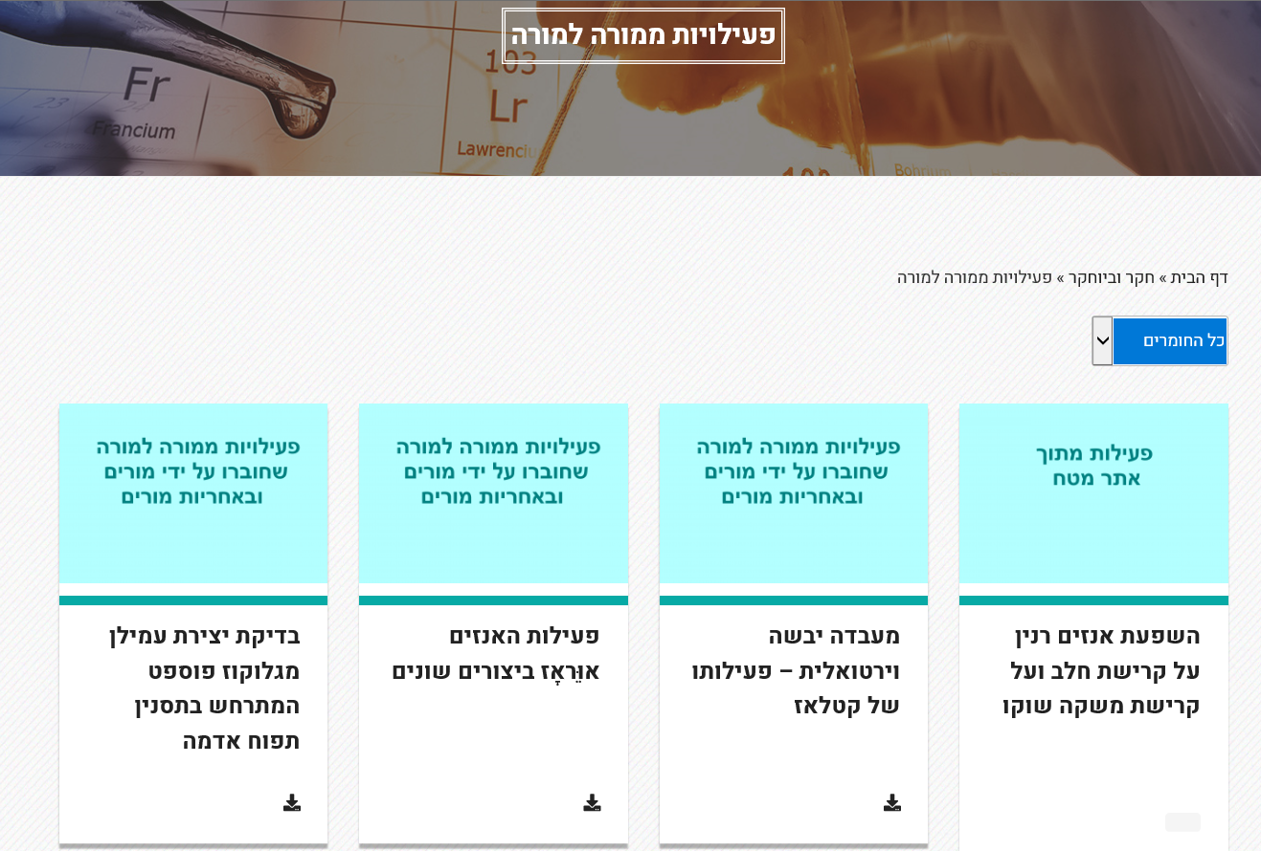

Slide 9
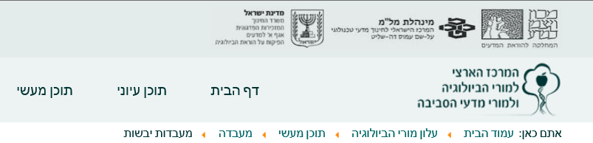
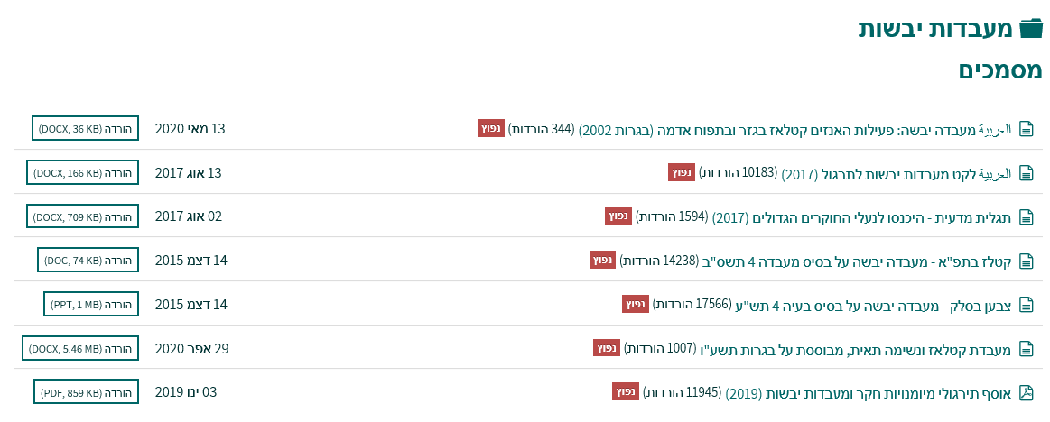
מרכז מורי הביולוגיה

Slide 10
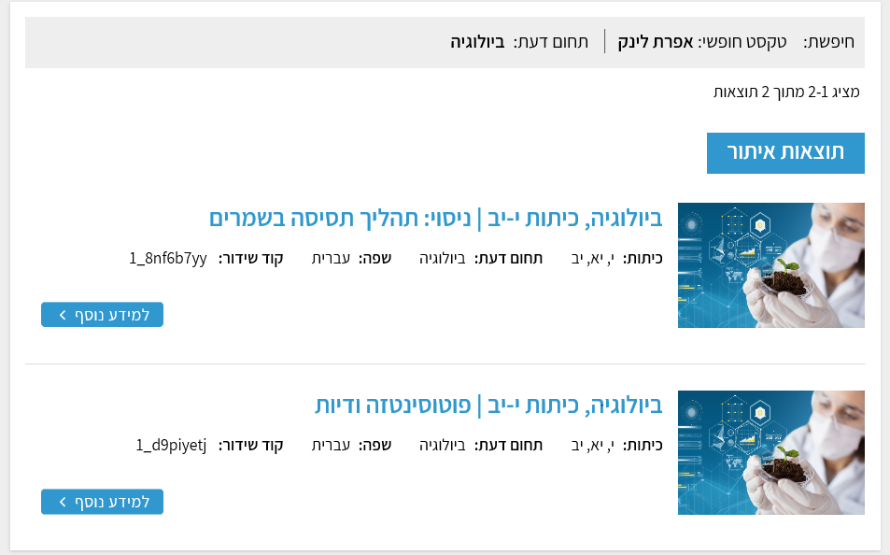

Slide 11
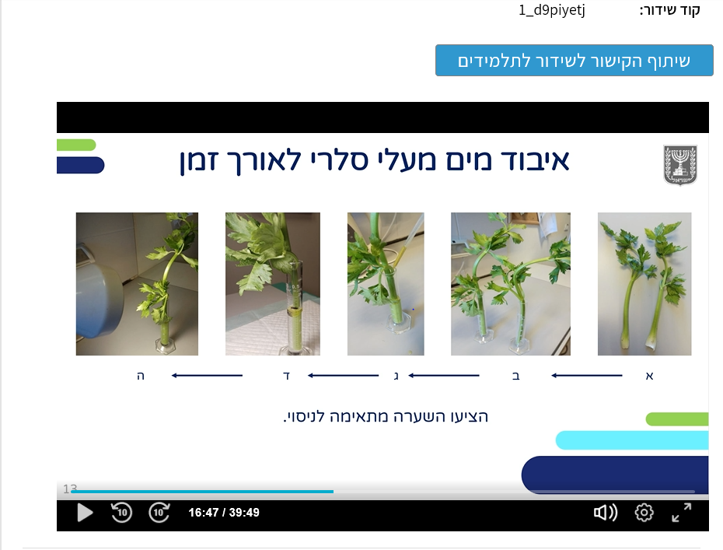

Slide 12
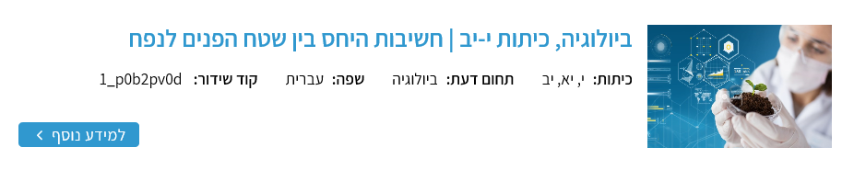
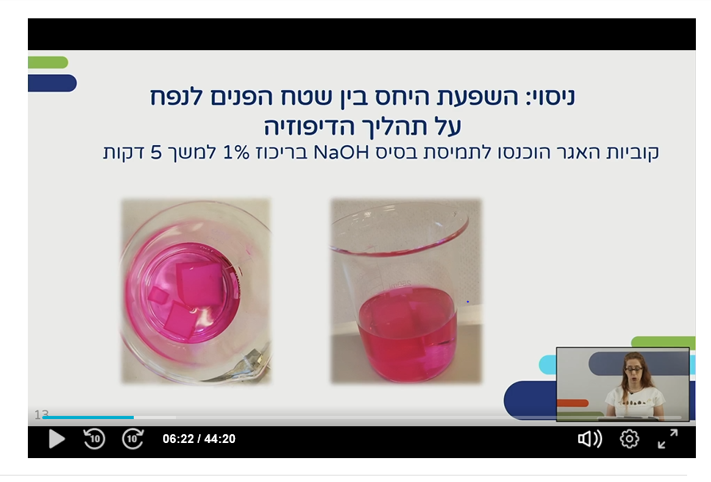

Slide 13
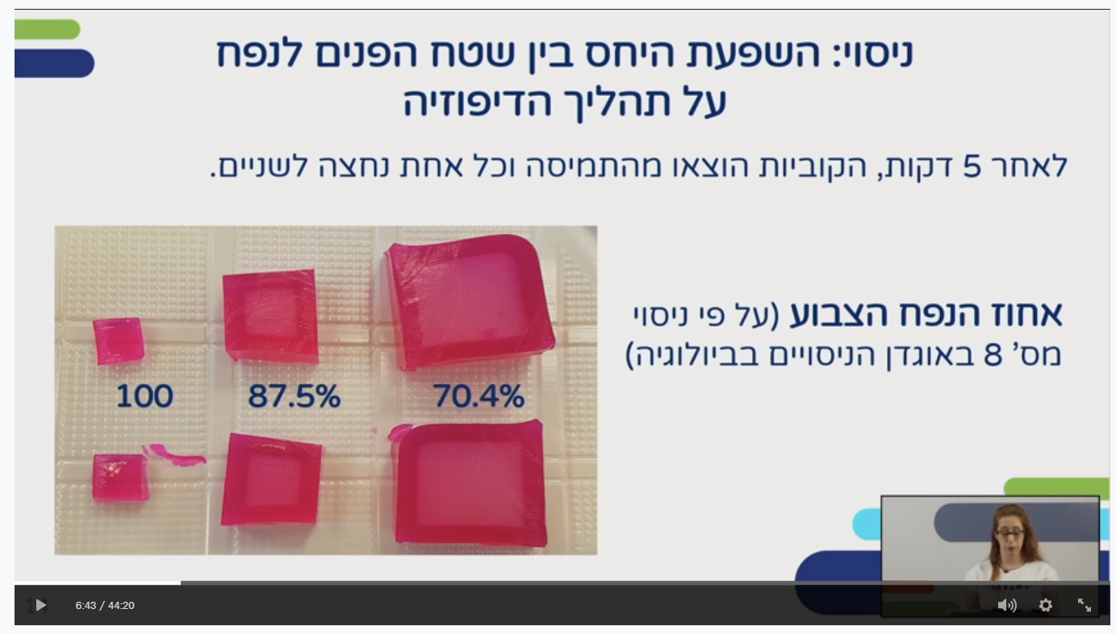

Slide 14
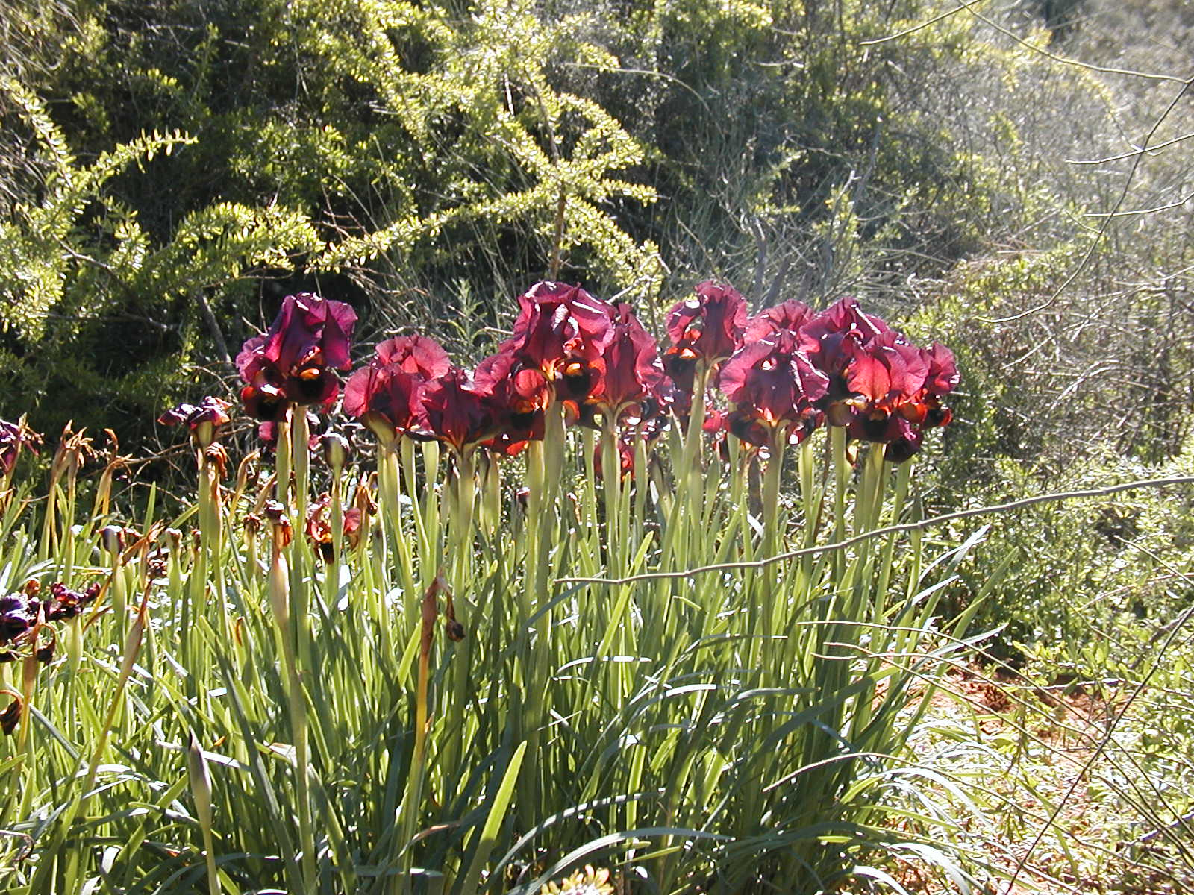
ביוחקר: עבודת חקר וסיור אקולוגי
עבודת החקר
הקלות בחלק המעשי (הסבר המשמעות בדיון)
בחירה של המורה, ברמת הקבוצות
העמדת ניסוי במעבדה וחלוקת עבודה/תורנות
סיור
עדיף לצאת לשדה – (בקרבת היישוב, התכנסות במקום)
לחכות/לדחות עד ש...
חלופה – בחוזר ובאתר

Slide 15
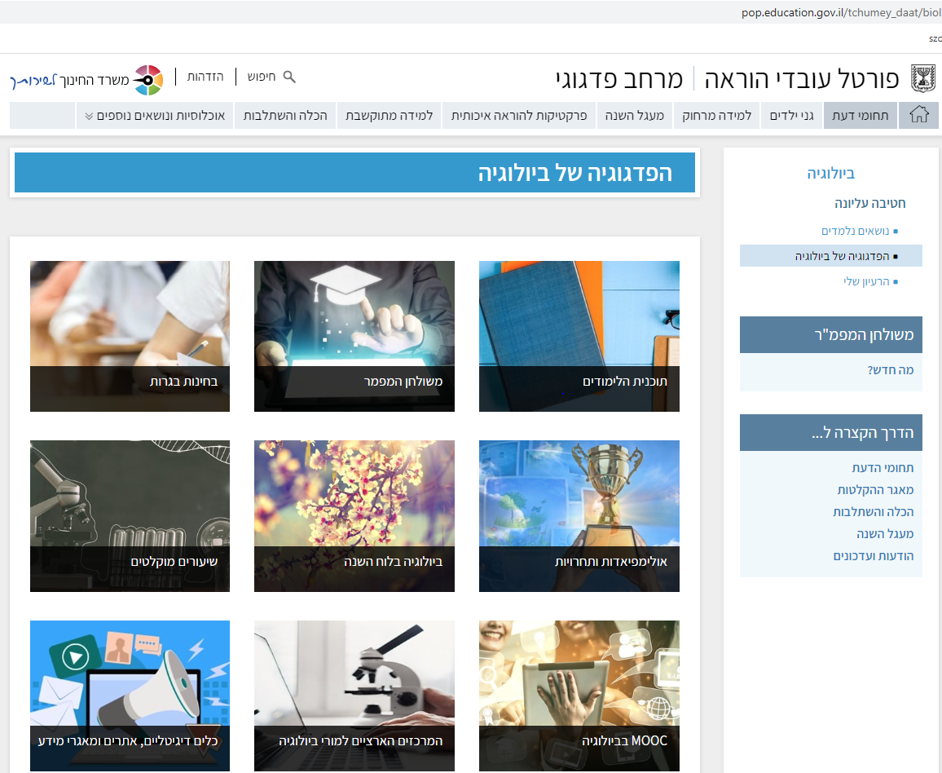


Slide 16
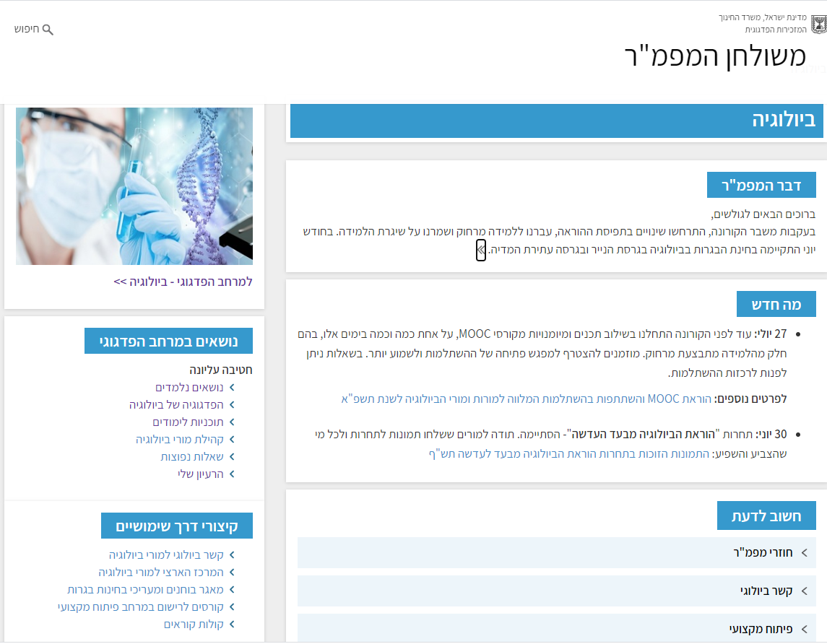

Slide 18
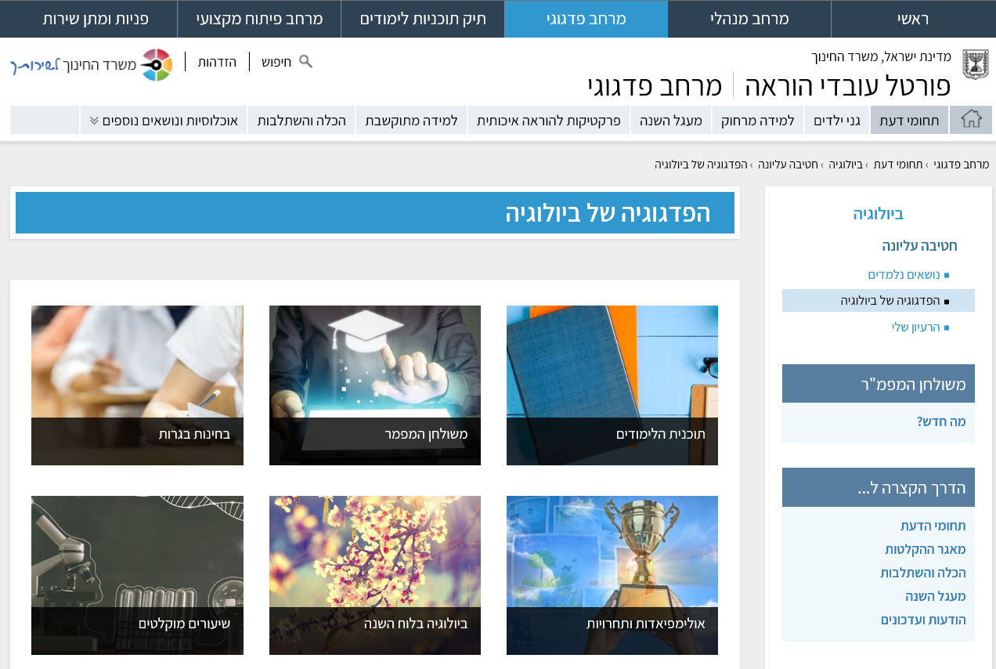

Slide 19


Slide 20

פיתוח מקצועי – תשפ"א

Slide 21

המפגש מוגבל ל- 300 משתתפים .
קישור ימצא באתר המרכז לפיתוח ותמיכה במעבדות הביולוגיה
בבר - אילן.

Slide 22
עדיין " חליפה אישית" :
ימי עיון – בהתאם להנחיות
מפגשים ארציים מקוונים
מפגשים מחוזיים סדנאות –סינכרוני וא- סינכרוני
מפגשי מורים חדשים
השתלמויות מחוזיות

Slide 23
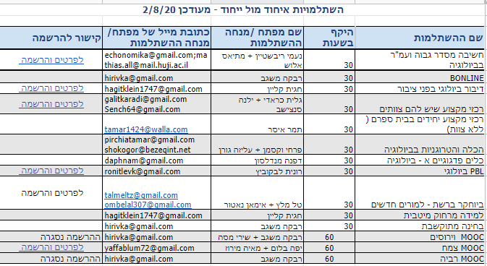
השתלמויות איחוד מול ייחוד

Slide 24
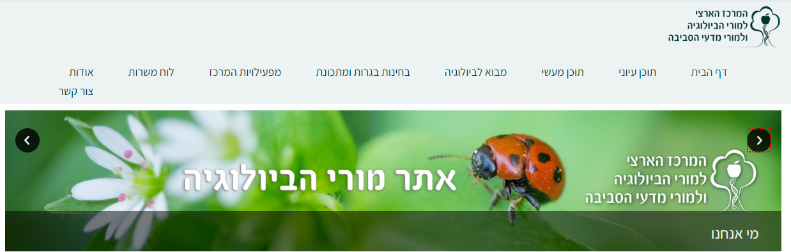
עדכון ידע מדעי
השתלמות של 30 שעות
ללא ציון
עדיין לא נשלח פרסום
קהילות מורים
בנות 60 שעות
עם ציון
לפנות לד"ר ציפי הופמן במייל

Slide 25

מגוון ההשתלמויות גדול
באחריות המורות והמורים להירשם בזמן (לפני תחילת ההשתלמות)
אחריות לרישום בטופס הנוכחות /להגיש מטלה (תוצר) למפגשים אסינכרוניים
תשפ"א תהיה כנראה שנה מורכבת: טרם ידועים תאריכי הבגרויות / הוראה ולמידה באופן היברידי / ישיבות צוותים באופן סינכרוני
המפמ"ר וצוות ההדרכה מאחלים לכן ולכם בחירה מושכלת ומוצלחת

Slide 26
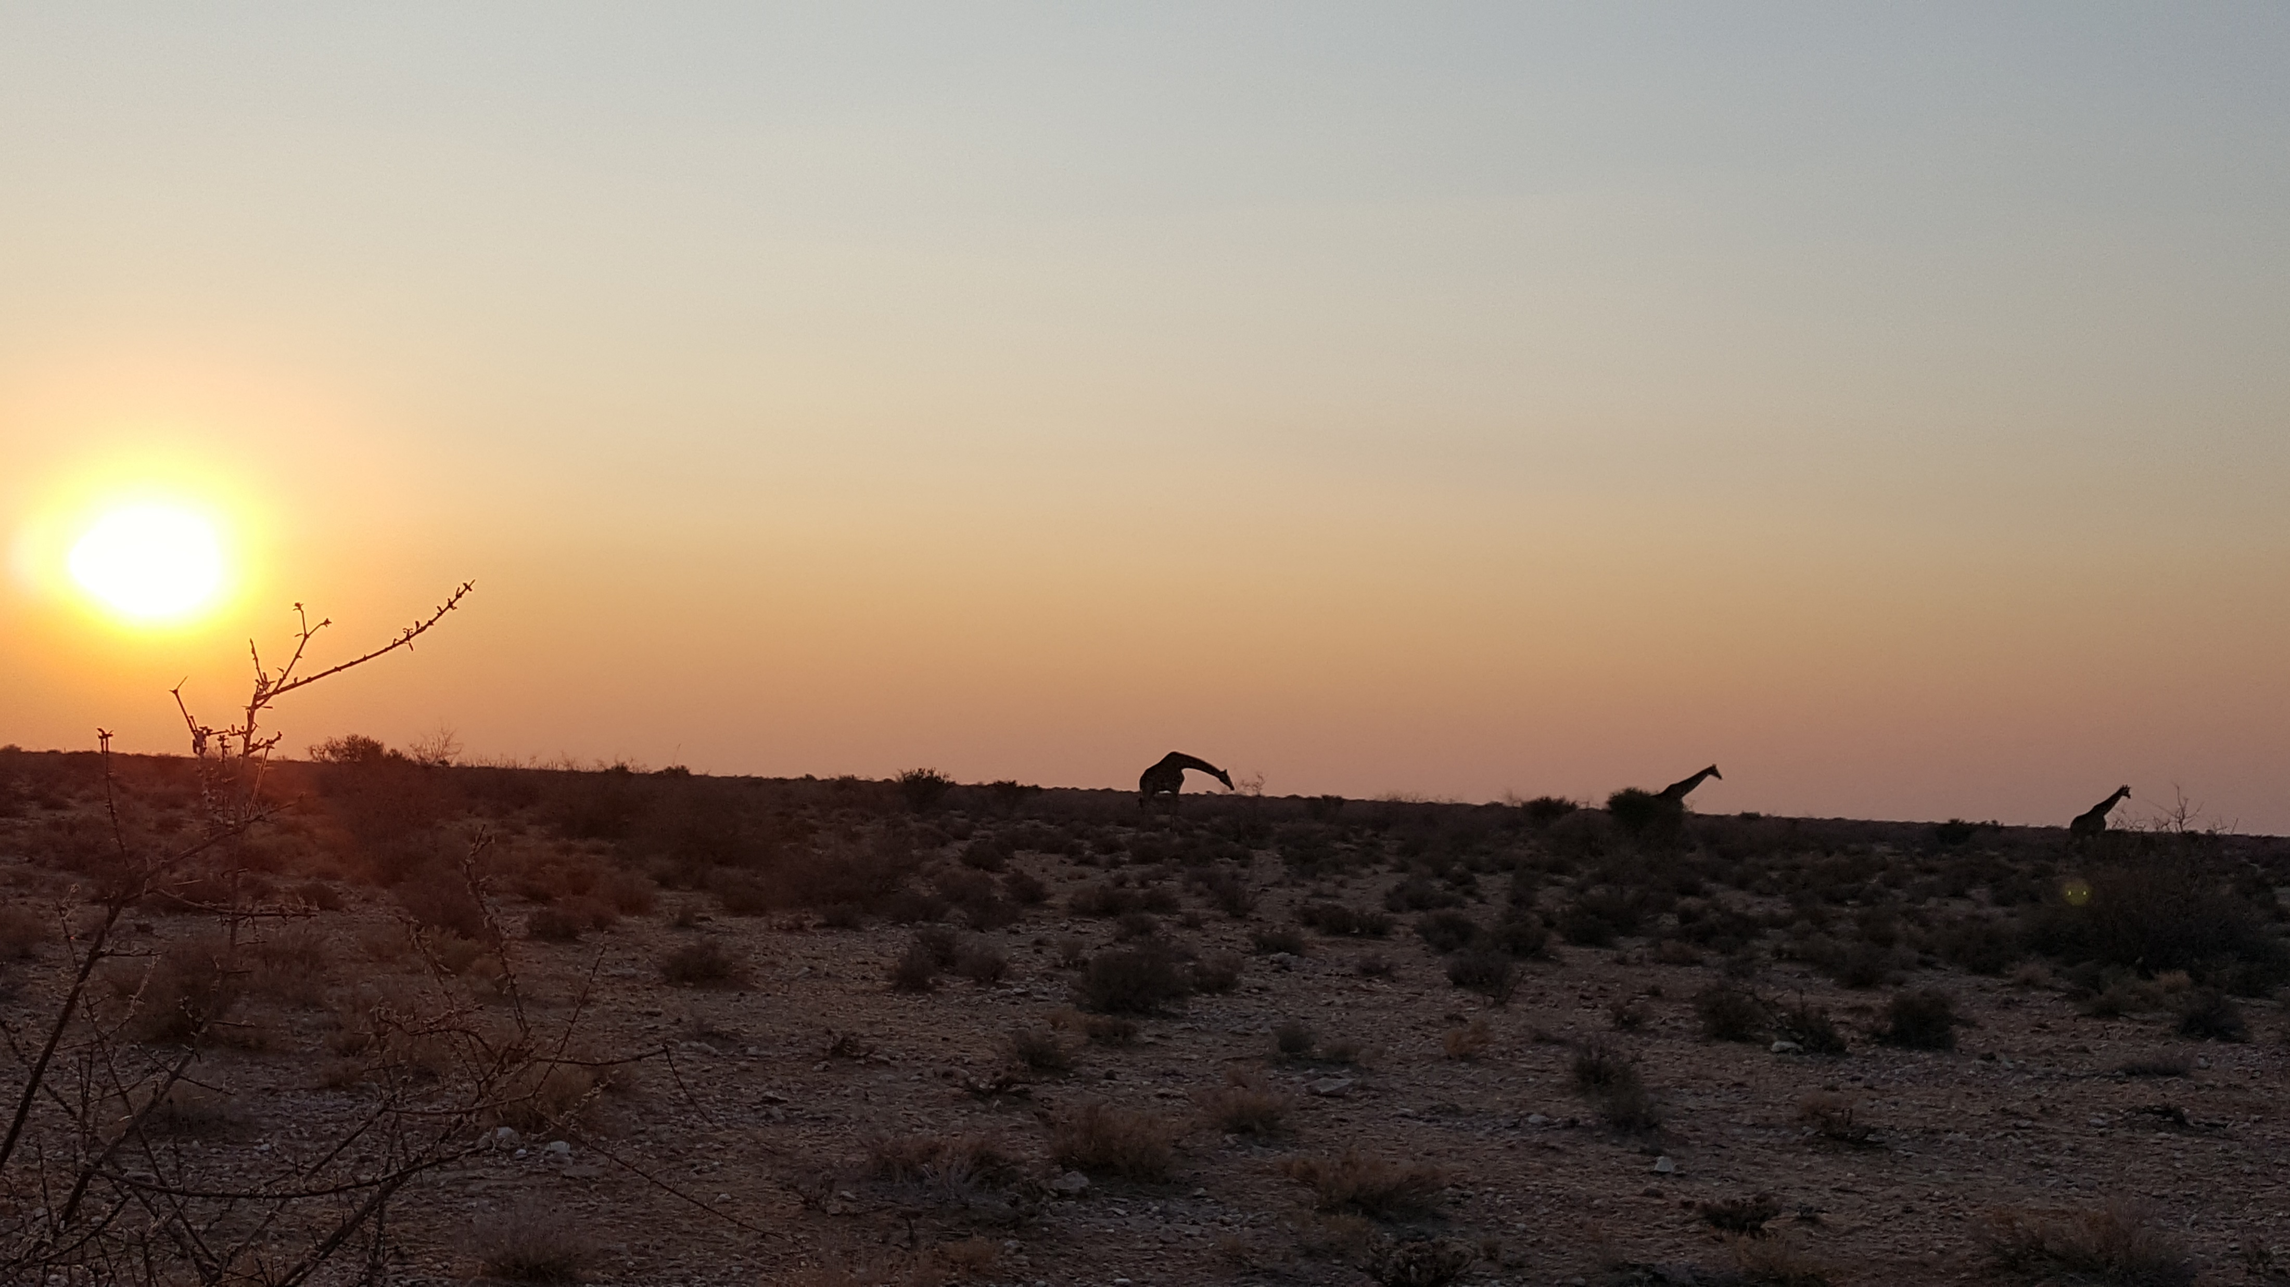
קיץ נעים במידת האפשר ומילוי מצברים
תודות ל: לצוות המנחות והמנחים (שבועיים – שלושה)
למורות ולמורים – על השיתוף, הקלטות באולפנים ועוד
לבעלות ובעלי תפקידים
בהמשך שלב השאלות ...
לכל המאזינות ומאזינים

Slide 27


זוהי העת
לשאול
שאלות

